Slide 1
经传多赢
短线突击营
经传多赢
短线突击营
.
每周日至周四 19:30-20:15 火爆开讲

Slide 2
重回3400
开启波段反弹
主讲老师
罗雪奎
课程日期
2024.12.8
执业编号
A1120616080001
中国·广州

Slide 3
PART 01
大 盘

Slide 4
本节课内容大纲
1.大盘再次进入震荡，控盘攀升
2.老热点新热点如何权衡
3.新老热点的三阳开泰低吸把握

Slide 5
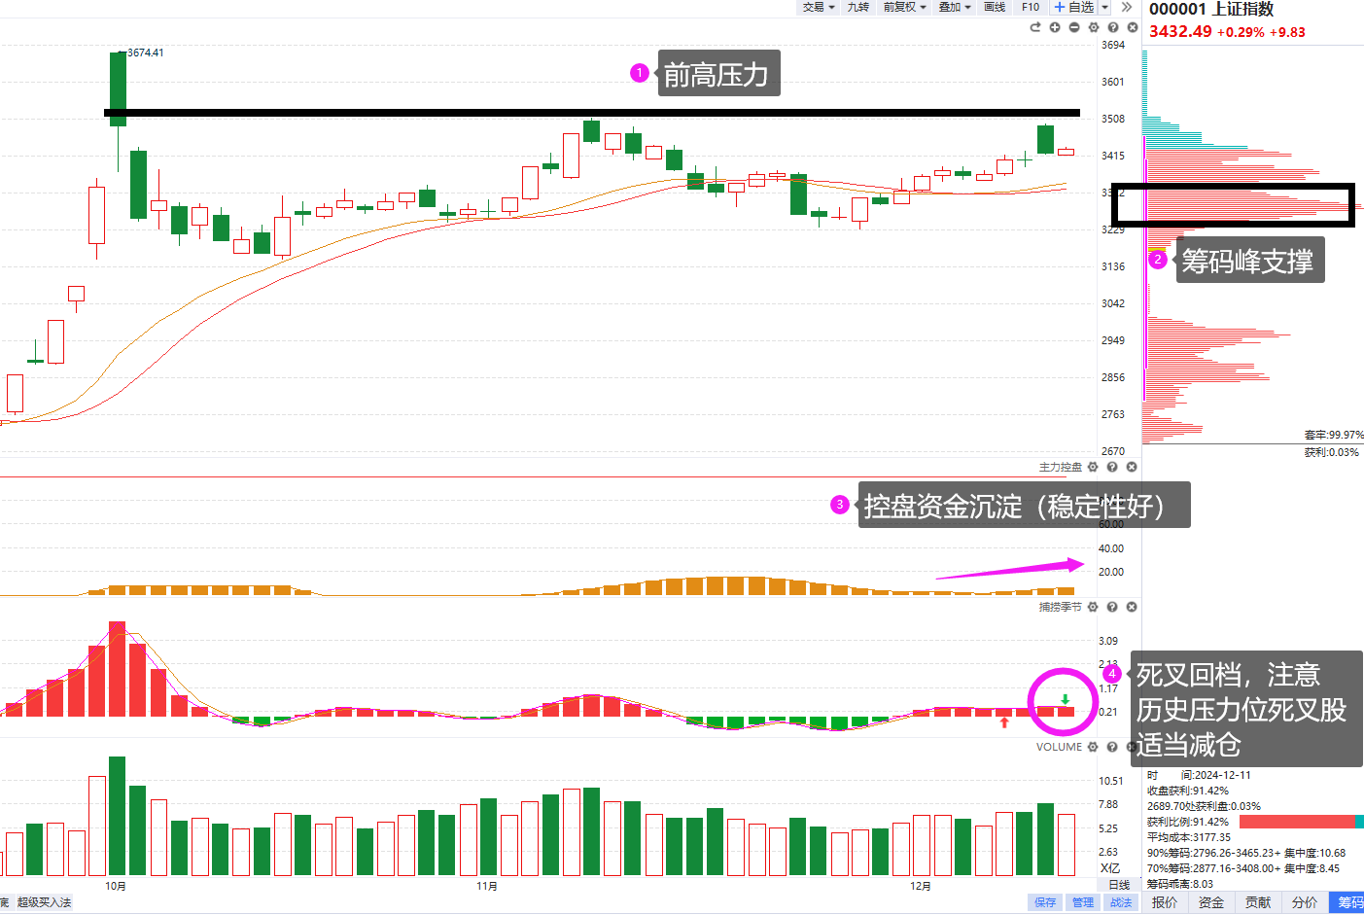
1.大盘强势震荡

Slide 6
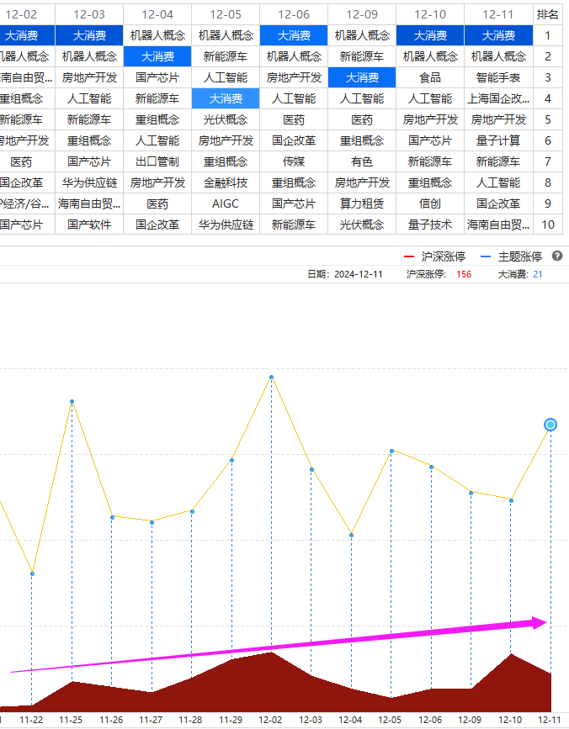
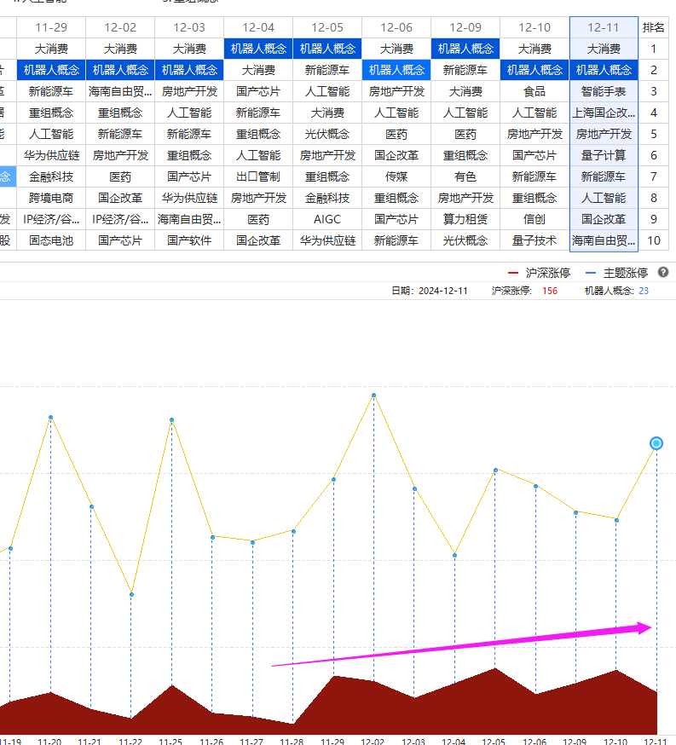
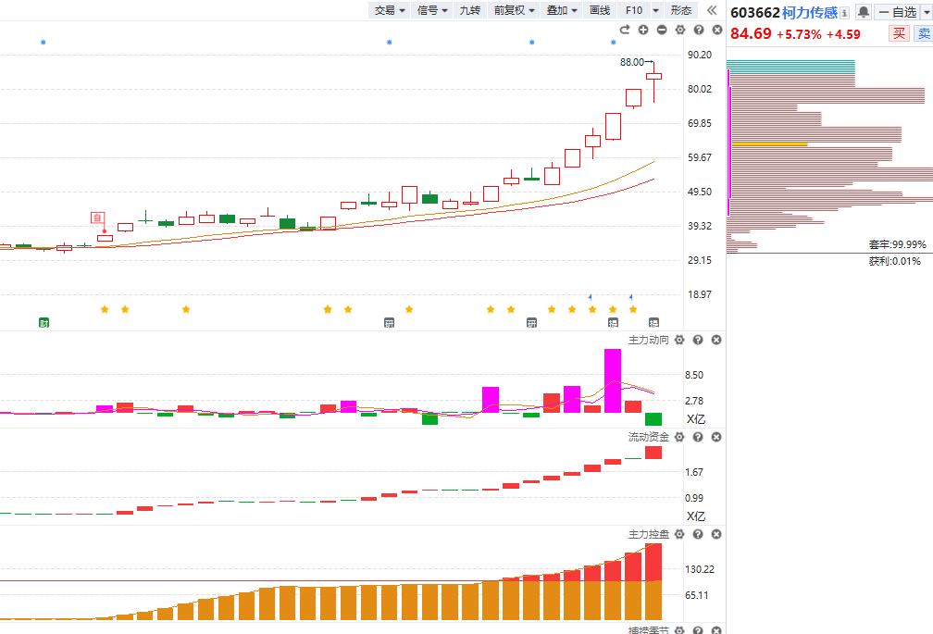
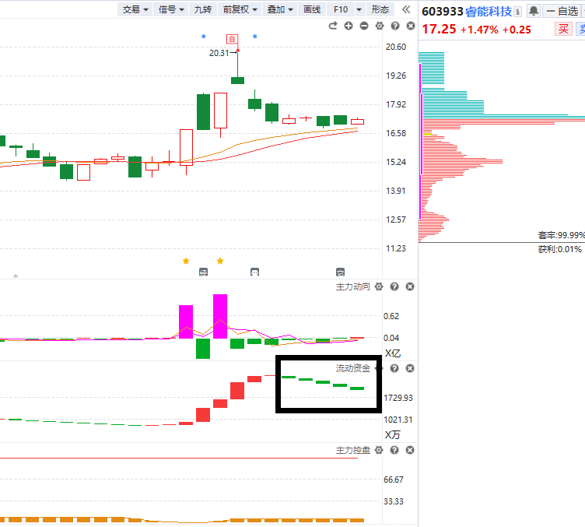
2.哪些板块先于大盘走强
老热点进入到控盘阶段：（控盘和牛熊线）
1.资金共振——留底仓
2.资金分歧——考虑减

Slide 7
PART 02
盘面看点

Slide 8
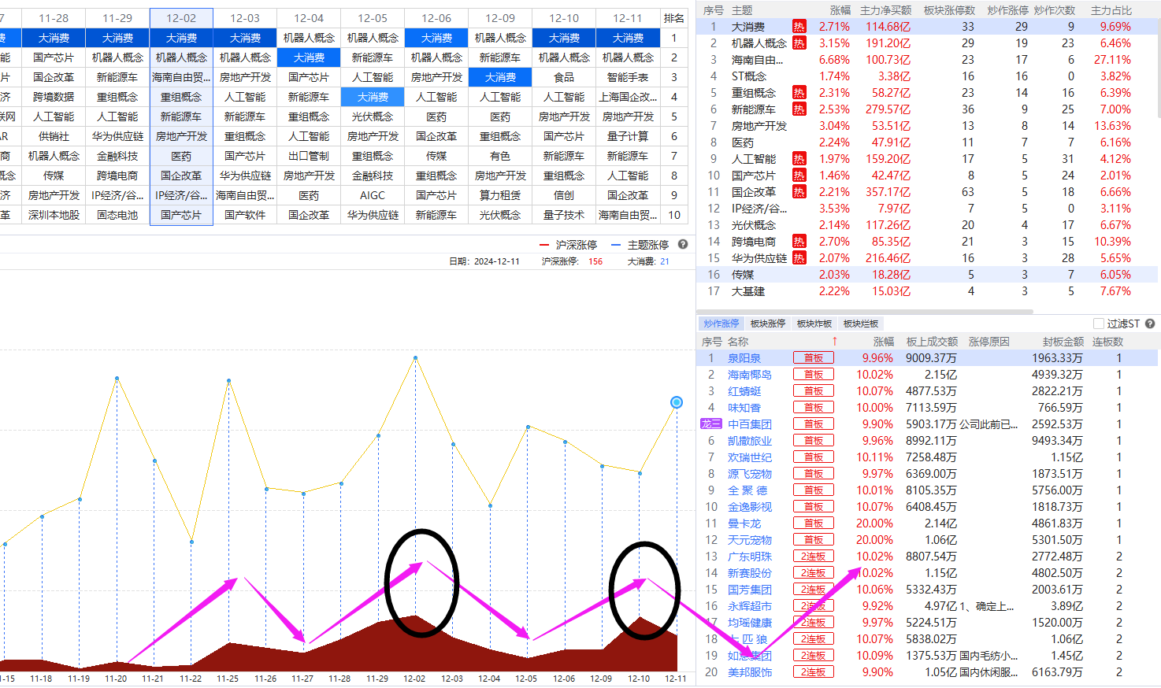
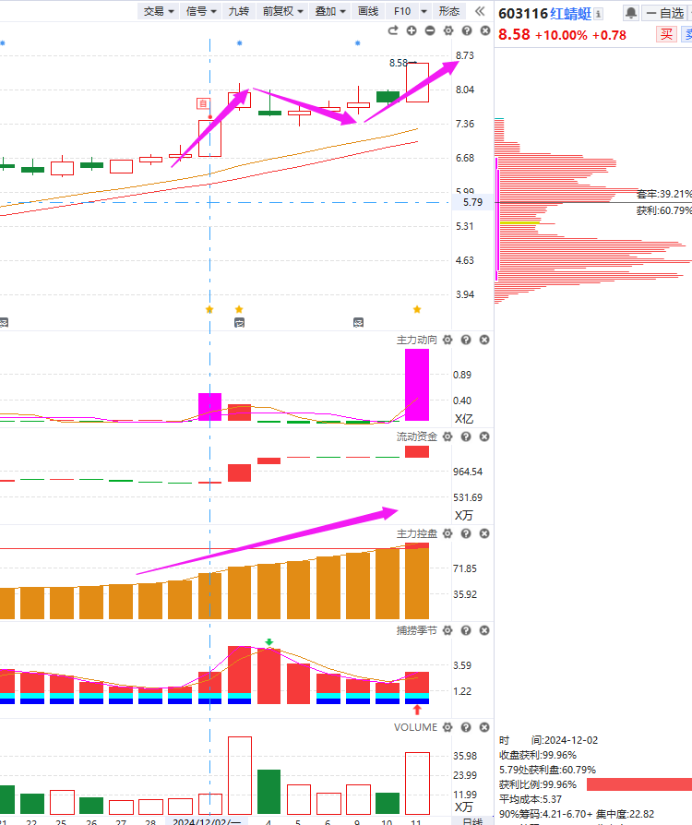
1.把握好风口节奏
12.2
12.10
风口T+3回档

Slide 9
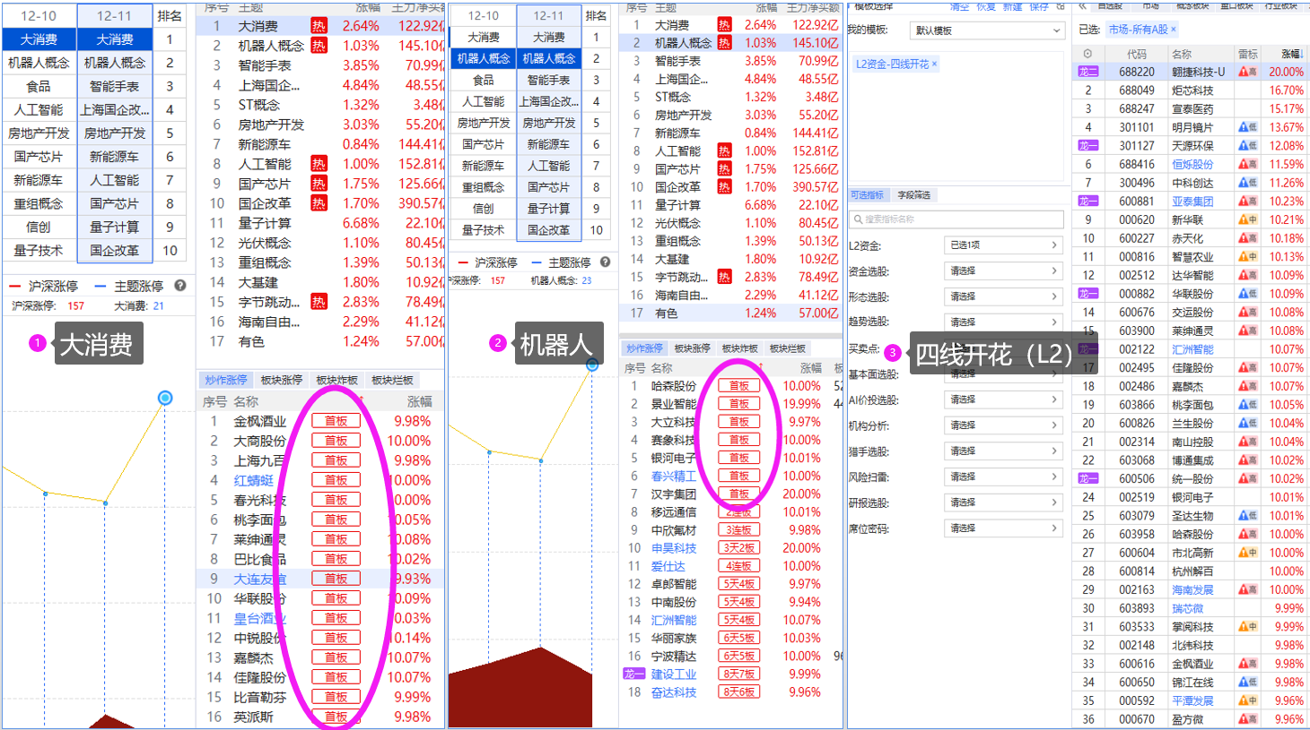
2.建立大单股池
风口前三（涨停＞10）
首板个股（熊线上）
超级买入法

Slide 10
附：个股走强走弱的区别

Slide 11
附：上涨的承压信号
2.量价（捕捞季节）背离
1.上引线、阴包阳
3.周线死叉，日线回档易破位
4.上涨资金翻绿
5.墓碑量信号
6.买单减少，大卖单出现（L2)

Slide 12
周线死叉日线回档易破位

Slide 13
三阳开泰——60分和日线波段

Slide 14
股票的不同阶段

Slide 15
十一月行情展望

Slide 16
九套战法

Slide 17
主力状态的用法
红色：强于大盘
蓝色：弱于大盘
紫色：游资拉升
黄色：控盘状态
找到强于大势的股，选股的核心就是想办法强于对标物

Slide 20
让投资遇见美好
我司所有工作人员均不允许推荐股票、不允许承诺收益、不允许代客理财、不允许合作分成、不允许私下收款，如您发现有任何违规行为，请立即拨打400-9088-988向我们举报！
风险提示：所有信息及观点均来源于公开信息及经传软件信号显示，仅供参考，不构成最终投资依据，软件作为辅助参考工具，无法承诺收益，投资者应正视市场风险，自主作出投资决策并自行承担投资风险。投资有风险，入市须谨慎！

